Slide 1
C# 자료
시스템연구소
박 승 우
2024. 03. 07

Slide 2
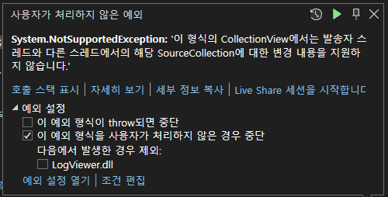
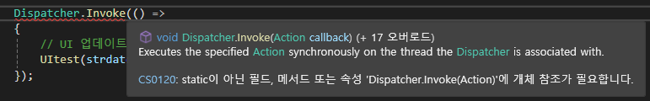
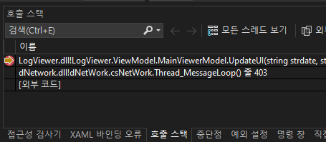
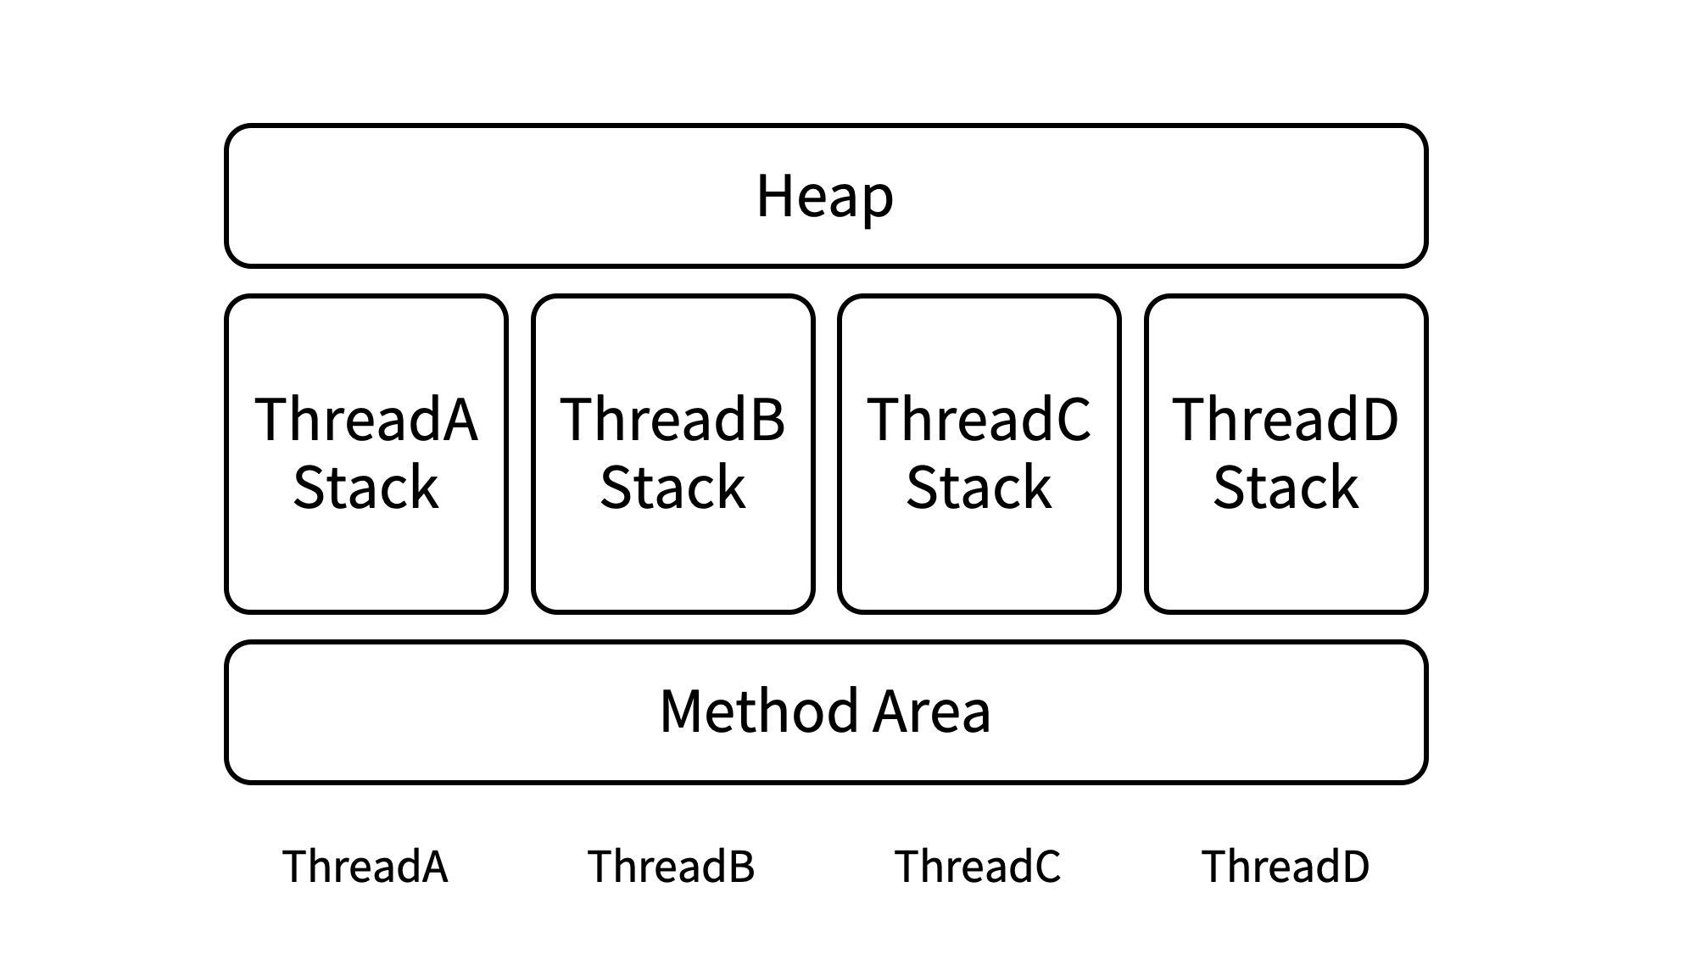
Dispatcher.Invoke
MessageLoop()
UI Thread
Message Loop
CallBack Func
UpdataUI()
CallBack
Error 1
1. 비동기적으로 수신된 Data를 MessageLoop내에서 CallBack 함수 호출.
2. CallBack 함수로 UI에 접근 하는 UpdataUI() 실행됨. Error 1 발생
→ 외부 Thread 에서 UI에 접근하기 위해서는 Dipatcher 사용
3. CallBack 함수 정의부분에 Dispatcher 사용시 Error 2번 발생
호출 스택 확인결과 CallBack 함수는 Thread에서 호출이 되고 Dispatcher의 참조 위치를 모르기 때문에 Error 발생
“System.Windows.Application.Current” 키워드를 사용하여 Dispatcher에 접 근
→ 프로그램이 생성한 Application Class를 반환하는 프로퍼티
Error 2
Error 2 - 호출스택

Slide 3
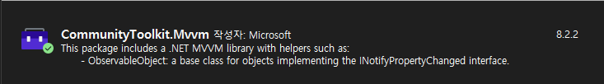
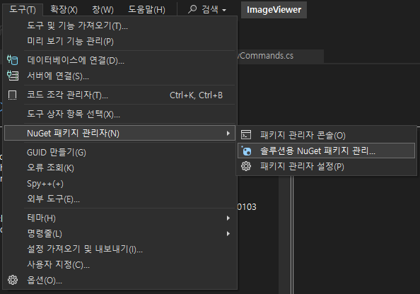
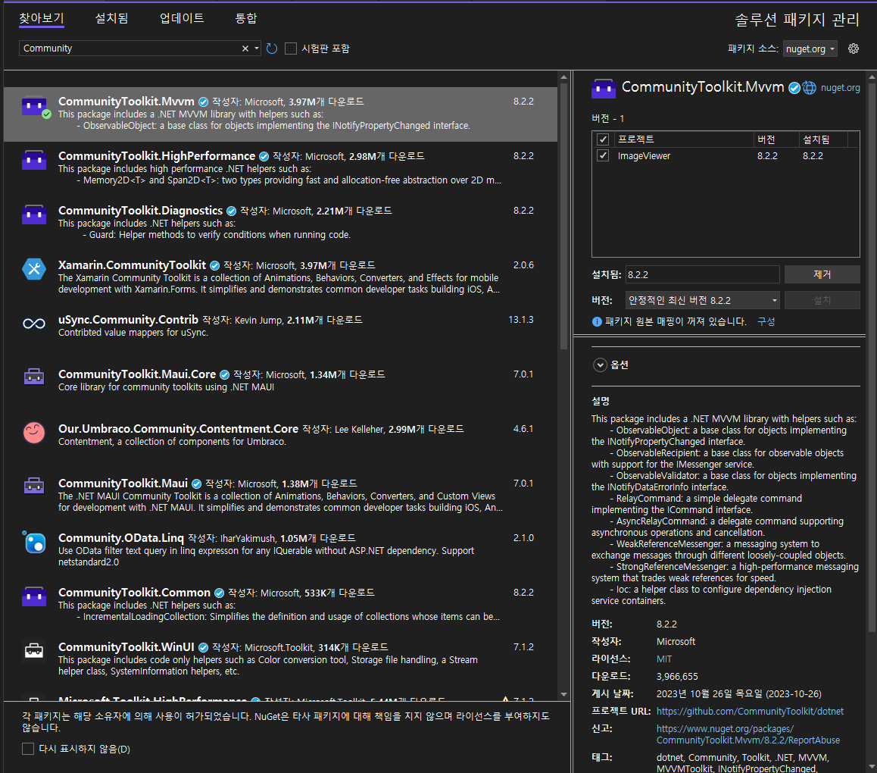
WPF CommunityToolKit.Mvvm 설치 방법

Slide 4
LAy

Slide 5
Thank you !

